Slide 1

Đại học Sư phạm Kỹ thuật TP. HCM Khoa Công nghệ Thông tin
TÌM HIỂU .NET CORE VÀ PHÁT TRIỂN
ỨNG DỤNG WEB BÁN HÀNG
TIỂU LUẬN CHUYÊN NGÀNH
GVHD: TS.Lê Văn Vinh
SVTH: Võ Văn Thiên 16110469
Nguyễn Hữu Thiện 16110472

Slide 2
NỘI DUNG
01
Giới Thiệu
02
Cơ Sở Lý Thuyết
03
Ứng Dụng
04
Demo
05
Kết Luận

Slide 3

1. Giới Thiệu

Slide 4

1. Giới Thiệu
Chạy mượt và độ ổn định cao hơn so với các ngôn ngữ khác
Tốc độ tải trang được tối ưu nên giảm thời gian tải trang
Dễ dàng tùy biến tương thích với các công nghệ mới trên thế giới
Độ bảo mật cao do kế thừa từ ưu điểm của Java

Slide 5

1. Giới Thiệu
Asp.net core kế thừa những ưu điểm của asp.net và phát triển nó thành mã nguồn mở đa nền tảng để cạnh tranh các ngôn ngữ khác

Slide 6
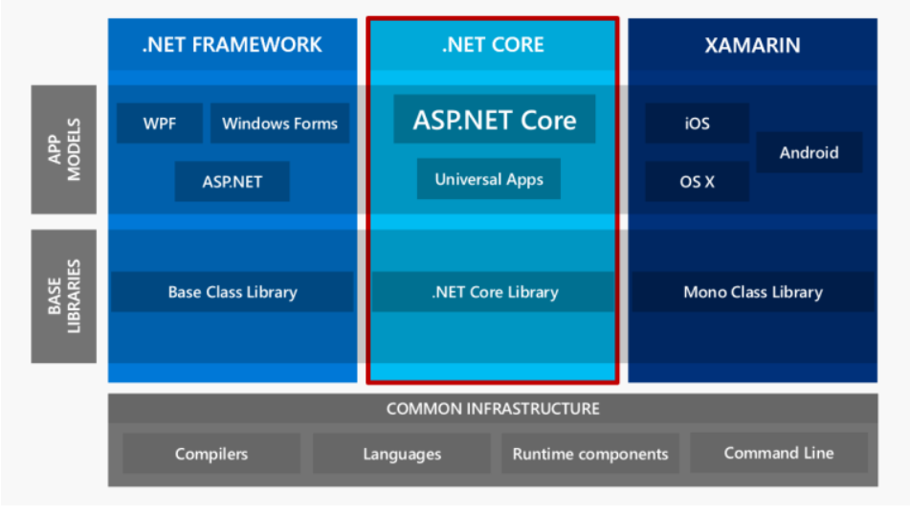
2. Cơ Sở Lý Thuyết
Là môi trường thực thi
Được hỗ trợ trên Windows, Mac OS và Linux
Được xây dựng và phát triển bơỉ Microsoft
Là một open-source mới và framework đa nền tảng
Có thể chạy trên .NET Core hoặc trên phiên bản đầy đủ của .NET Framework

Slide 7




2. Cơ Sở Lý Thuyết
Sử dụng để tạo Web UI như ASP.NET ,Web API, SignalR.
Phát triển với Visual Studio, Visual Studio cho Mac hoặc Visual Studio Code bằng C# hoặc F#.
Khi nào sử dụng ASP.NET Core
Hiệu năng cao hơn ASP.NET.

Slide 8

2. Cơ Sở Lý Thuyết
Thống nhất để xây dựng giao diện người dùng web và Web API
Sử dung Razor Pages làm cho các kịch bản tập trung vào mã dễ dàng hơn và hiệu quả hơn.
Khả năng lưu trữ trên IIS, Nginx, Apache, Docker, hoặc tự lưu trữ trong quá trình của riêng bạn.
Phiên bản ứng dụng song song khi nhắm mục tiêu .NET Core.

Slide 9
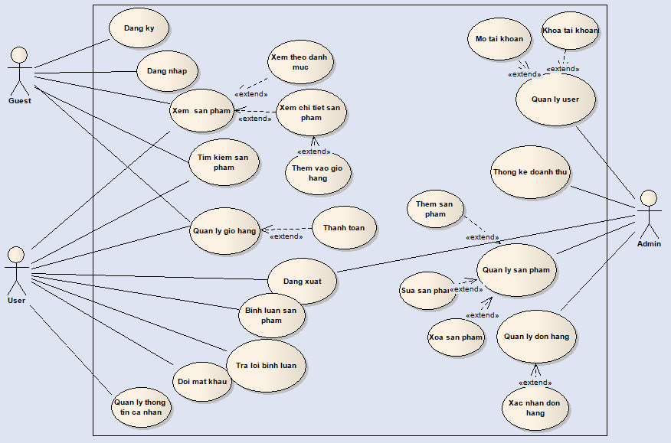
3. Ứng Dụng
USECASE DIAGRAM

Slide 10
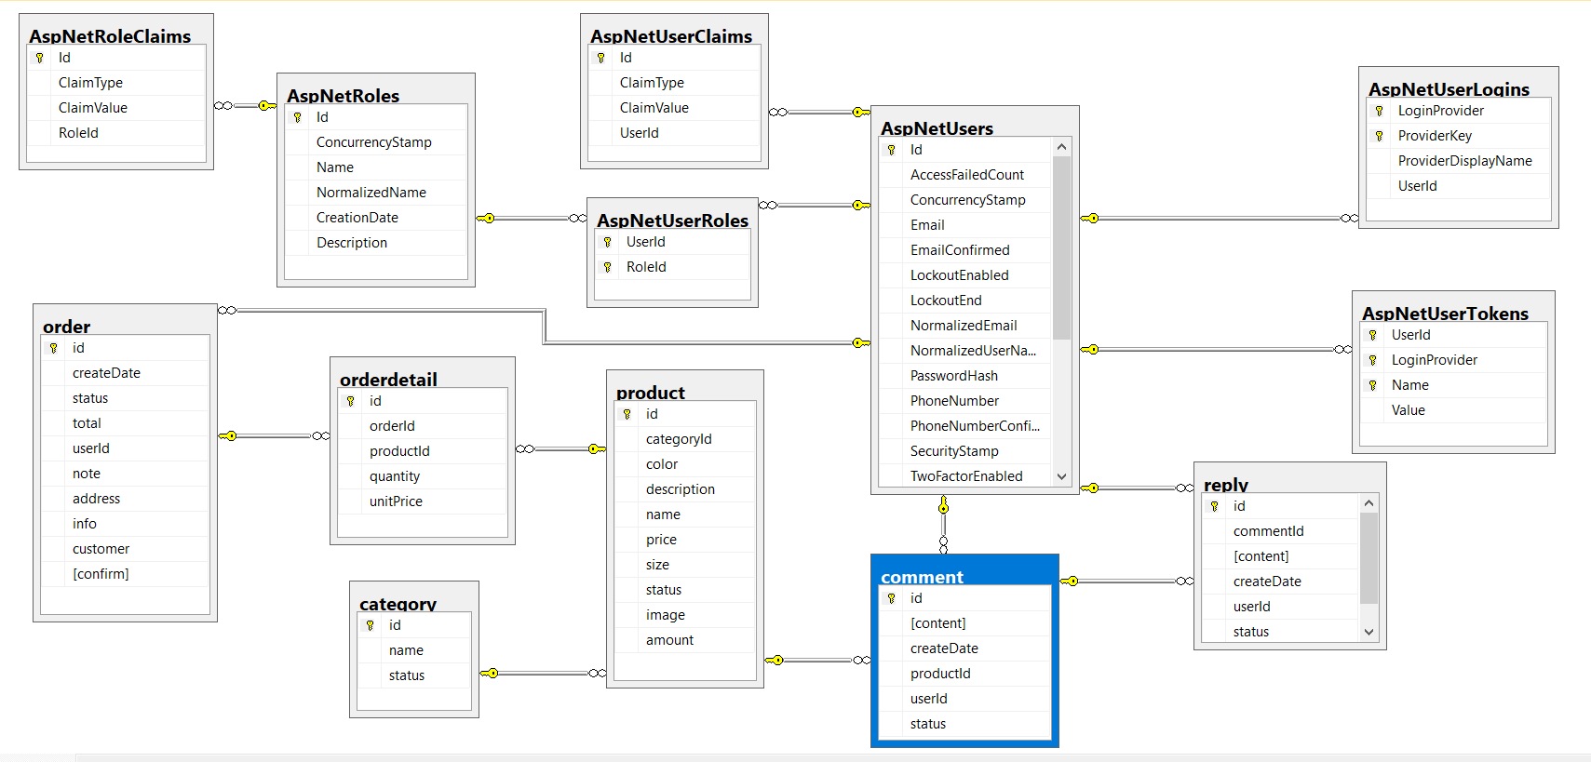
3. Ứng Dụng
DATABASE DIAGRAM

Slide 11
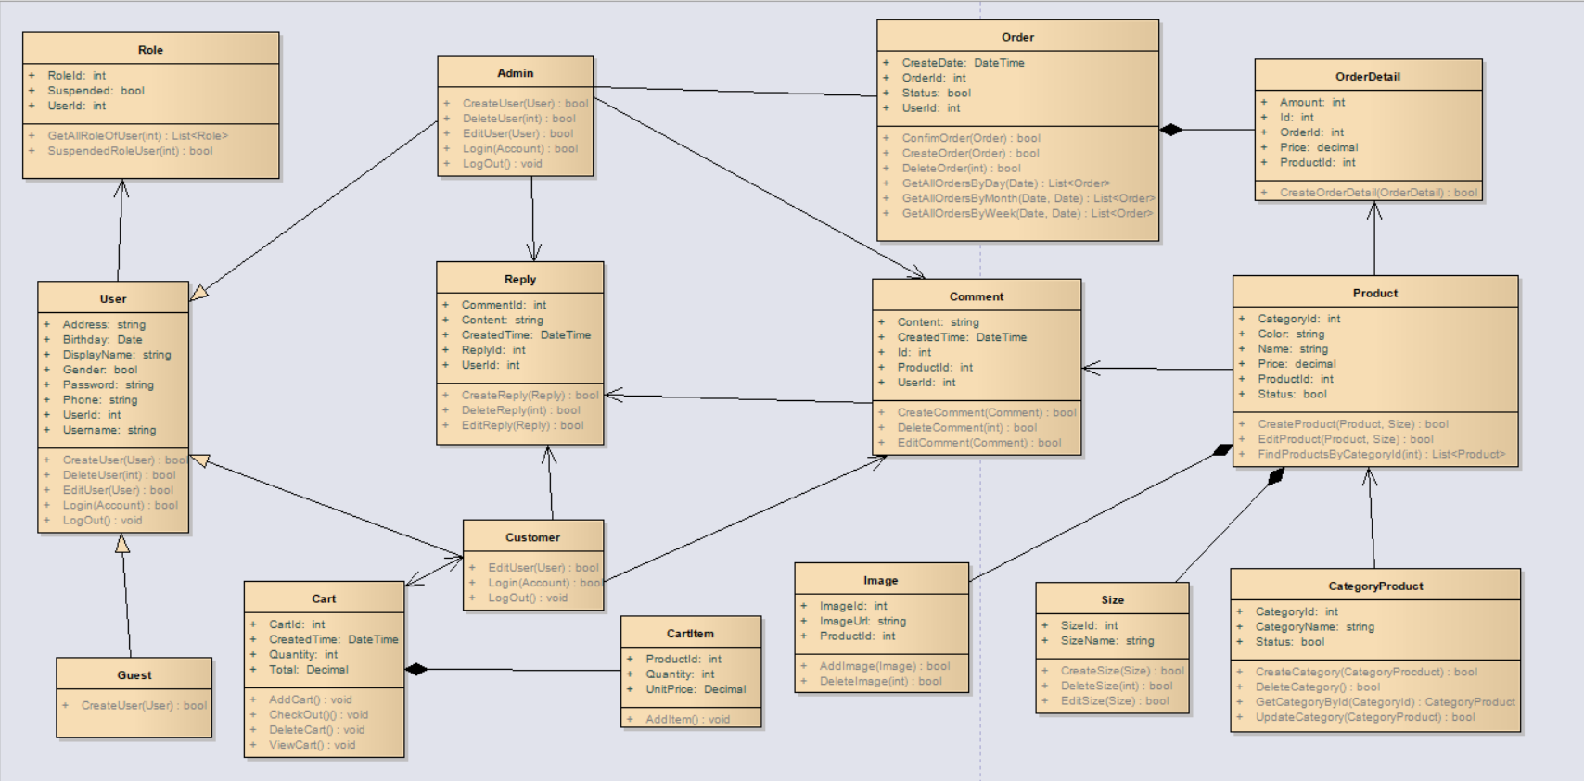
3. Ứng Dụng
CLASS DIAGRAM

Slide 12
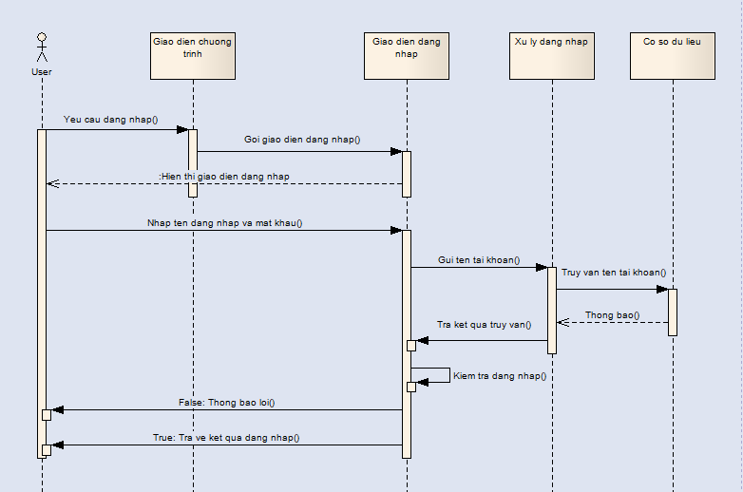
3. Ứng Dụng
SEQUENCE DIAGRAM

Slide 13
4. Demo
Thực hiện demo chương trình

Slide 14











5. Kết Luận

Slide 15




Slide 16
Thank You !
TIỂU LUẬN CHUYÊN NGÀNH

